Slide 1
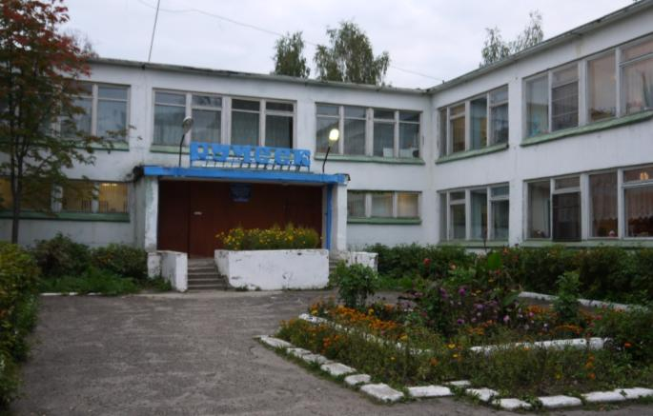
МБДОУ детский сад комбинированного вида № 3 «РУЧЕЁК»
Отчет по самообразованию на тему:
«ЗАНИМАТЕЛЬНЫЕ МАТЕМАТИЧЕСКИЕ ИГРЫ В СТАРШЕМ ДОШКОЛЬНОМ ВОЗРАСТЕ»
Воспитатель гр. №9
М.В. Веселова
Городской округ г.Выкса 2013 г.

Slide 2
Цель:
повышение своего профессионального уровня, обогащение и углубление знаний в развитии детей через игры занимательной математики и логики в старшем дошкольном возрасте.
Задачи:
Определить наиболее рациональные приёмы организации внимания дошкольников.
Наметить и провести цикл методических мероприятий, способствующих повышению профессионального уровня педагогов ДОУ.
Проследить роль математических игр на развитие логического мышления, творческого воображения у детей 6-7 лет.

Slide 3
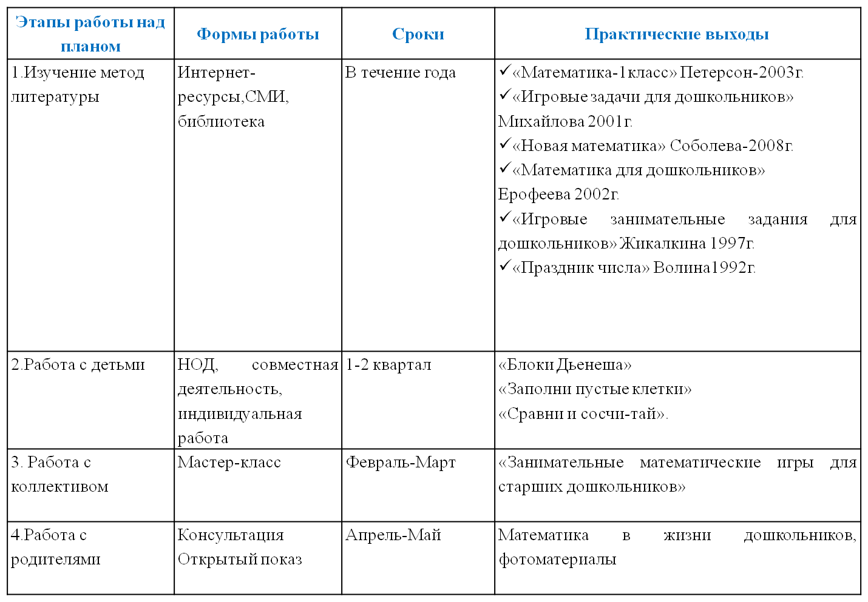
Этапы работы

Slide 4
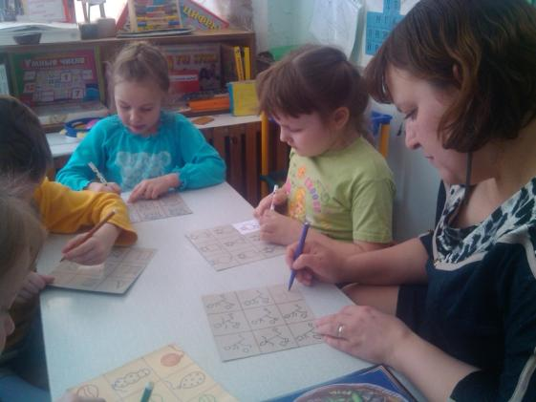
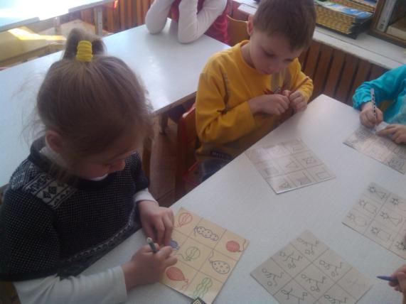
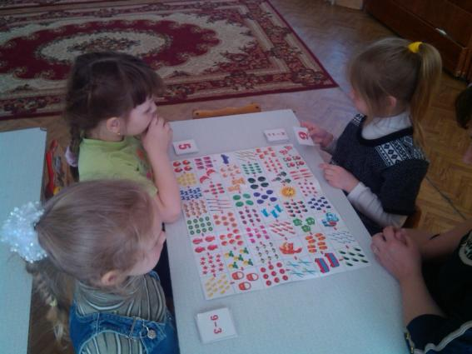
СОВМЕСТНОЕ ИЗГОТОВЛЕНИЕ ДИДАКТИЧЕСКИХ ИГР ПО Математике (октябрь- ноябрь, декабрь- январь, февраль-март, апрель- май)
Работа с детьми

Slide 5
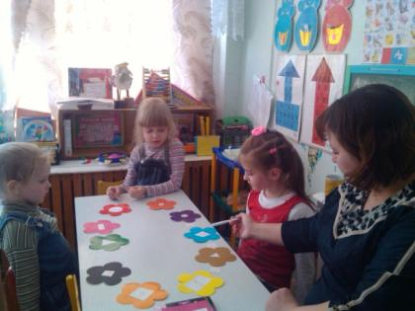
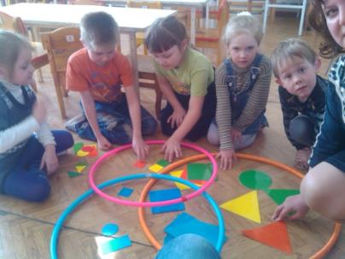
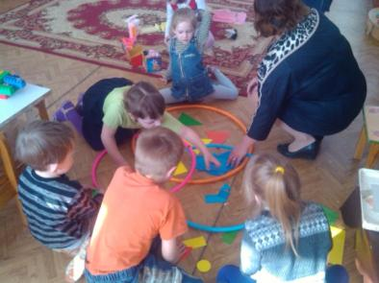
Работа с детьми
СОВМЕСТНЫЕ ИГРЫ С ДЕТЬМИ 1. БЛОКИ ДЬЕНЕША 2. ВЫРАЩИВАНИЕ ДЕРЕВА
3. СРАВНИ И СОСЧИТАЙ
4. ТАНГРАМ
5. КОЛУМБОВО ЯЙЦО
6. ВОЛШЕБНЫЙ КРУГ

Slide 6
Перспективный план работы с детьми 6-7лет
СЕНТЯБРЬ Совместная игровая деятельность воспитателя и детей Самостоятельная игровая деятельность детей
Диагностика. Логическая игра «Игра с тремя обручами». Цель: развитие умения классифицировать предметы по трем признакам, объединять их в множество. Решение словесно-логической задачи «Как лягушонок научился считать». Цель: развитие умения видеть место числа среди других чисел ряда. | Конструирование из двух и четырехцветных квадратов Воскобовича. Цель: преобразование фигур, количественные отношения, логические связи между этапами выполнения. Конструирование из «Геоконта». Цель: развитие умения делить на равнее у неравные части. Логические игровые задания «4-ый лишний». Цель: развитие умения решать логические задачи, группировать по 3-4 признакам
ОКТЯБРЬ
Решение проблемной ситуации «Кого больше?». Цель: овладение способом сравнения множеств, графическое построение парами. Решение логических задач, придуманных детьми. Цель: развитие словесно-логического мышления. Логико-математическая игра «Как мы ходили в гости». Цель: развитие умения определять пространственные отношения в направлении от других объектов, составление целого из частей по замыслу. Знакомство с развивающим пособием «Чудо-крестики 2,3». Цель: развитие умения составлять предметные силуэты по схеме-рисунку. | Конструирование из «Геоконта». Цель: развитие умения обобщать, выкладывание из разноцветных резинок геометрических фигур. Развивающее пособие «Чудо-крестики» 2,3. Цель: развитие умения конструировать по схемам наглядно-образного мышления. Игры со счетными палочками (конструирование и преобразование фигур разной сложности). Цель: самостоятельное придумывание новых фигур, используя метод передвижения палочек.

Slide 7
НОЯБРЬ
Развивающая игра «Прозрачные льдинки». Цель: развитие умения производить сериацию по двум-трем признакам, преобразовывать фигуры. Решение проблемных ситуаций, придуманных воспитателем. Цель: развитие логического мышления. Решение логических задач, придуманных детьми. Цель: развитие словесно-логического мышления. | Конструирование с помощью развивающего пособия «Прозрачная цифра». Цель: развитие умения обозначать пространственные отношения на плоскости. Математическая логическая игра «Заполни квадрат». Цель: развитие умения упорядочивать предметы по разным признакам (классификация и объединение). Игры с «Геоконтом» Малышом. «Шифруем фигуры» Цель: развитие умения кодировать фигуры, работать с координатной сеткой.
ДЕКАБРЬ
Придумывание и загадывание логических загадок без слов. Цель: развитие умения составлять загадки по определенным свойствам, выкладывание отгадки при помощи карточек-символов. Знакомство детей с игрой «Кораблик Брызг-Брызг». Цель: развитие умения выполнять задания по словесному указанию. Знакомство с игрой волшебная восьмерка (игры с одноцветными палочками). Цель: развитие умения конструировать цифры, наглядно-образного мышления. | Развивающие игры с тремя обручами. Цель: формирование логической операции классификации по наличию или отсутствию свойств. Математичская игра «Выращивание дерева». Цель: развитие умения выполнять действия в определенной последовательности (алгоритмы). Развивающая игра «Змейка». Цель: самостоятельное конструирование объемных фигур.

Slide 8
ЯНВАРЬ
Решение проблемной ситуации «Как Том и Джерри играли в числа». Цель: развитие умения составлять алгоритмы, присчитывать и отсчитывать предметы по единицам. Логико-математическая игра «Как Галчонок Каррчик помогал пчелке Жуже». Цель: формирование навыков пространственной ориентировки, анализ схем, решение головоломок. Развиваюшая игра «Найди свой гараж». Цель: продолжение развития умения расшифровки и зашифровки информации о предметах по их знаково-символическому обозначению. |  | Решение логических головоломок со счетными палочками «Каких фигур не достает». Цель: упражнять в последовательном анализе групп фигур, выделении и обобщении признаков. Конструирование из комплекта «СК». Цель: решение проблемы целого и части, их взаиморасположения. Игры с «Корабликом Брызг Брызг». Цель: развитие умения рассуждать, обозначать пространственные отношения. Игры с «Волшебной восьмеркой» (радужные палочки). Цель: самостоятельное конструирование цифр.
ФЕВРАЛЬ
Решение логических задач типа «Сколько утят было на полянке». Цель: развитие логического мышления и внимания. Знакомство с игрой «Счетовозик». Цель: закрепление ориентировки в натуральном ряду чисел, развитие внимания и логического мышления. Развивающие игры с четырьмя обручами. Цель: развитие умения разбивать множество на группы. Производить логическую операцию «не». | Развивающая игра «Танграм». Цель: развитие умения составлять изображение по собственному замыслу. Игра-конструктор «Колумбово Яйцо». Цель: развитие геометрического воображения, самостоятельности в создании силуэтов. Конструирование игрового пособия «Змейка». Цель: развитие умения преобразовывать геометрические фигуры творческого и логического мышления. Игра «Логический поезд» (блоки Дьенеша). Цель: развитие способности к логическим действиям и операциям, способности действовать последовательно, в строгом соответствии с правилами.

Slide 9
МАРТ
Решение словесных логических задач, придуманных воспитателем. Цель: развитие памяти, логического мышления. Логическая задача «Заполни пустые клетки». Цель: развитие умения проводить поиск недостающей фигуры, анализировать, рассуждать. Логико-математическая игра «Как Жужа гостей встречала». Цель: решение проблемных и логических задач. |  | Развивающая игра «Сложи узор. Су 8» Цель: развитие умения анализировать. Вышивание шнурком (развивающее пособие «Шнур-затейник»). Цель: развитие моторики, наглядно действенного и логического мышления. Работа с «Геоконтом». Цель: закрепление умений составлять цифры, обнаруживать логические связи между последовательными этапами действия.
АПРЕЛЬ
Логические головоломки со счетными палочками. Цель: решение задач на геометрические перестроения. Решение проблемной ситуации «Что получится если измерять разными мерками?» Цель: формирование умения устанавливать связи и зависимости. Коллективная игра с «Прозрачным квадратом» «Вертикальное домино». Цель: развитие умения видеть логические связи между группами предметов. |  | Развивающая игра «Сложи квадрат СК 1-12». Цель: активное участие в игре по собственному замыслу моделирующего характера. Работа с «Геоконтом». Цель: закрепление умения конструировать цифры, геометрические фигуры, придумывать новые. Работа с четырехцветным квадратом Воскобовича. Цель: развитие умения складывать фигуры по условию с отрицанием какого-либо свойства.
МАЙ
Диагностика. Проведение развлечения- конкурса «Математический КВН» (см.приложение). Игра-соревнование «Внимание. Угадайка 1-6». Цель: развитие умения сравнивать и анализировать, открытие последовательности изменения фигур. Развивающая игра «Мозаика цифр» (блоки Дьенеша). Цель: закрепление умения выбирать блоки по заданным свойствам навыков вычислительной деятельности. | Развивающая игра «Кубики для всех». Серия КВ -5 Цель: закрепление умения самостоятельно анализировать постройку, видеть объект по-новому. Игры с «Прозрачным квадратом». Цель: развитие умения самостоятельно анализировать окружение, создавать новые образы. Развивающая игра с карточками «Продолжи ряд». Цель: закрепление умения выявления закономерностей чередования, самостоятельное придумывание вариантов игры.

Slide 10
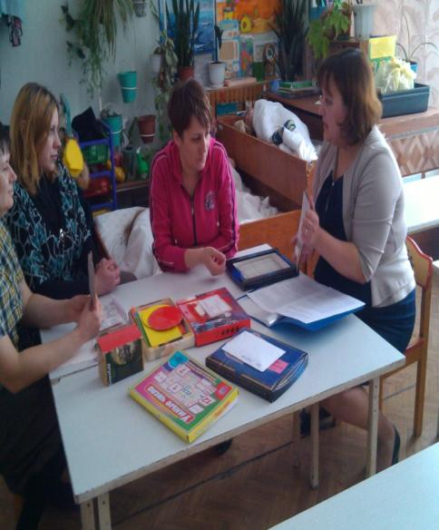
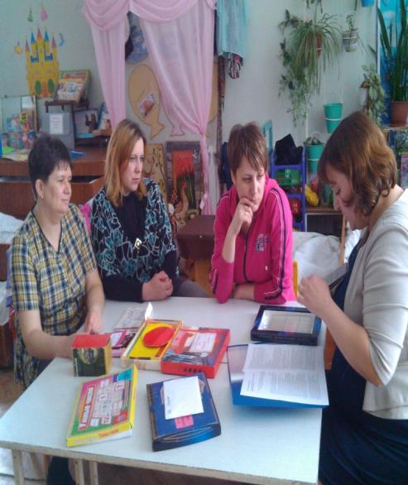
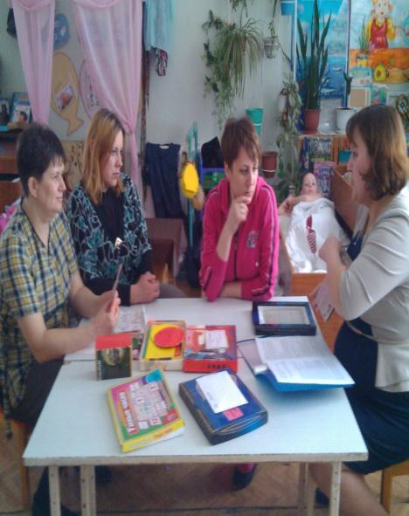
1. Консультация «Роль дидактических игр в ФЭМП дошкольника» (декабрь). 2. Мастер класс для начинающих воспитателей (март).
Работа с коллективом

Slide 11
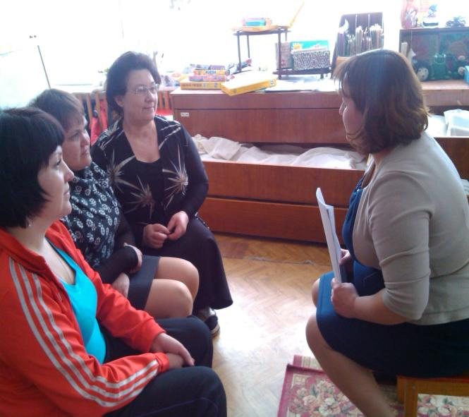
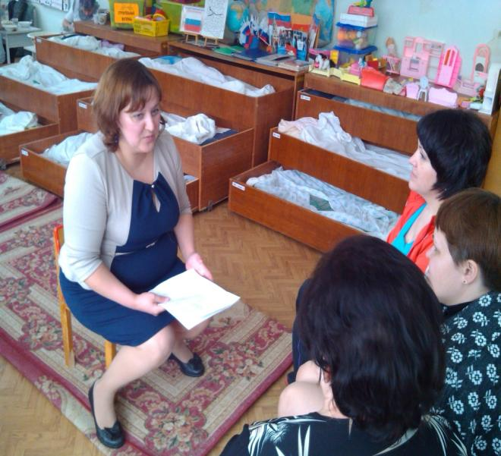
1. Консультация «Первые шаги в математику» ( ноябрь - декабрь ) 2. Консультация «Развитие детей с помощью блоков Дьенеша» (апрель – май) фотоматериалы
Работа с родителями

Slide 12
Выводы:
1. В процессе работы над данным планом, я могу сделать вывод, что мой профессиональный уровень повысился. Этому способствовало изучение методической литературы по данной теме, проведение ряда мероприятий, А также ежедневная работа с детьми. 2. надеюсь, что моим опытом могут воспользоваться начинающие воспитатели.

Slide 13
Спасибо за
внимание!

